Slide 1




Università degli Studi di Salerno | 2025
GPTSCORE-DIALEVAL: UN METODO AVANZATO PER LA VALUTAZIONE DEI DIALOGHI GENERATIVI
Gennaro Capaldo, Carmela Pia Senatore
La presentazione del seguente Progetto, per il Corso di Intelligenza artificiale, nasce per utilizzare la metrica GPTScore in contesti di valutazione del dialogo.

Slide 2


ABSTRACT
Questo studio presenta GPTScore-DialEval, un framework innovativo per la valutazione della qualità delle risposte generate dai modelli di dialogo basati su GPT. In un’era in cui i chatbot e gli assistenti virtuali stanno assumendo un ruolo sempre più centrale nelle interazioni uomo-macchina, il progetto mira a superare i limiti delle metriche tradizionali come BLEU e ROUGE, incapaci di catturare pienamente elementi come coerenza, creatività e interesse. La metrica GPTScore sfrutta le capacità emergenti dei modelli GPT per valutare risposte sia a livello di turno (Turn-Level) che di dialogo (Dialogue Level), misurando l’allineamento con il contesto e le istruzioni ricevute. Gli esperimenti sono stati condotti su diversi dataset, tra cui ConvAI2, DSCT9, Fed Data, Pc-Usr e Tc-Usr, utilizzando modelli GPT-4o-mini e Davinci-002. I risultati evidenziano correlazioni moderate tra i punteggi GPTScore e le valutazioni umane, in particolare per il modello Davinci-002, che ha ottenuto valori di correlazione significativi su ConvAI2 e Fed (a livello di turno). Il framework, pur con alcune limitazioni legate alla variabilità dei risultati, rappresenta un passo significativo verso metodologie di valutazione più affidabili, scalabili e vicine al giudizio umano, aprendo nuove possibilità per l’ottimizzazione dei modelli di dialogo generativo.

Slide 3





Overview
04
01
IMPLEMENTAZIONE
INTRODUZIONE
02
05
RISULTATI
STATO DELL’ARTE
06
03
MATERIALE E METODI
CONCLUSIONI

Slide 4

INTRODUZIONE
STATO DELL’ARTE
MATERIALE E METODI
IMPLEMENTAZIONE
RISULTATI
CONCLUSIONI
INTRODUZIONE
MODELLI GPT
I modelli GPT hanno rivoluzionato i dialoghi generativi grazie a risposte naturali e fluide.
Le metriche tradizionali (BLEU, ROUGE) non catturano aspetti come interesse, creatività e coerenza.
GPTScore propone una nuova metrica che utilizza i modelli GPT stessi per valutare automaticamente la qualità delle risposte, avvicinandosi alle valutazioni umane e superando i limiti dei metodi tradizionali.

Slide 5

INTRODUZIONE
STATO DELL’ARTE
MATERIALE E METODI
IMPLEMENTAZIONE
RISULTATI
CONCLUSIONI
OBIETTIVI
Il progetto GPTScore-DialEval mira a implementare e testare la metrica GPTScore per valutare l'interesse delle risposte in conversazioni generative.
1. Sviluppare un framework che analizzi i dialoghi su due livelli:
Turn-Level: Valutazione accurata e coerente delle risposte a livello di singolo turno.
Dialogue-Level: Analisi della coerenza e progressione dell'intero dialogo.
2. Esplorare la correlazione tra punteggi GPTScore e valutazioni umane per validarne affidabilità e precisione.
3. Studiare l'impatto di configurazioni, dataset e modelli sui risultati.
Il framework, sviluppato per conversazioni in inglese, utilizza strategie di prompt per analizzare le risposte e confronta i risultati con giudizi umani per garantire validità.
07

Slide 6

INTRODUZIONE
STATO DELL’ARTE
MATERIALE E METODI
IMPLEMENTAZIONE
RISULTATI
CONCLUSIONI
LIMITAZIONI DELLE METRICHE TRADIZIONALI
Le metriche tradizionali utilizzate nei sistemi di dialogo mostrano limiti significativi:
BLEU: Misura la sovrapposizione tra frasi generate e riferimenti, ma non cattura creatività o interesse.
ROUGE: Si concentra su n-grammi per i riassunti, ignorando il contesto e la coerenza semantica.
METEOR: Considera sinonimi e stemming, ma resta vincolato ai riferimenti predefiniti.
Principali problemi:
Non catturano aspetti qualitativi come interesse, coerenza e creatività.
Dipendono da riferimenti statici, penalizzando la diversità.
Correlazione scarsa con i giudizi umani.

Slide 7
INTRODUZIONE
STATO DELL’ARTE
MATERIALE E METODI
IMPLEMENTAZIONE
RISULTATI
CONCLUSIONI
NECESSITA’ DI NUOVE METRICHE
Di fronte ai limiti delle metriche tradizionali, emerge la necessità di strumenti più umano-centrici e adattabili.
Soluzione proposta: GPTScore
Utilizza i modelli di linguaggio per valutare la qualità dei dialoghi.
Supera i limiti delle metriche tradizionali, garantendo:
Valutazioni flessibili e contestuali.
Maggiore correlazione con i giudizi umani.
Capacità di catturare creatività e interesse.

Slide 8


INTRODUZIONE
PROTOCOLLO SPERIMENTALE
INTRODUZIONE
METODOLOGIA
STATO DELL’ARTE
DATASET
MATERIALE E METODI
EDA
IMPLEMENTAZIONE
RISULTATI
RISULTATI
CONCLUSIONI
CONCLUSIONI
CONVAI 2
Il dataset è strutturato in modo da rappresentare dialoghi tra due partecipanti, uno dei quali è un chatbot. Ogni conversazione è identificata da un codice univoco (dialog_id) e comprende una sequenza di scambi tra i due partecipanti. Ogni scambio è descritto attraverso tre campi principali: un identificativo numerico incrementale (id), il mittente del messaggio (sender) e il contenuto testuale del messaggio (text).
DSCT9
DATASETS
Il secondo dataset utilizzato , dsct9- dialogue level, contiene una serie di dialoghi. Ogni dialogo è rappresentato da una sequenza di scambi di battute (utterances) tra partecipanti, mantenendo l’ordine cronologico dello scambio.
FED
Contiene sia valutazioni a livello di turno che a livello di dialogo, ef fettuate da annotatori umani per fluency, coerenza e capacità informativa. La metrica complessiva considerata è la media di tutti i punteggi.
TC-USR E PC-USR
Dataset a livello di turno contenenti contesti conversazionali associati a diverse risposte generate da modelli differenti. Ogni risposta viene valutata su diverse dimensioni, tra cui Comprensibilità, Naturalità, Mantenimento del Contesto ed Engagement.

Slide 9



INTRODUZIONE
PROTOCOLLO SPERIMENTALE
INTRODUZIONE
METODOLOGIA
STATO DELL’ARTE
DATASET
MATERIALE E METODI
EDA
IMPLEMENTAZIONE
RISULTATI
RISULTATI
CONCLUSIONI
CONCLUSIONI
FRAMEWORK
L’approccio metodologico si articola in tre fasi principali:
EVALUATE GPTScore
INTERAZIONE
L'implementazione della metrica GPTScore consente all'utente di specificare il dataset da valutare, la chiave OpenAI necessaria per accedere ai modelli, il tipo di valutazione (dialogue o turn level) e il tipo di modello desiderato (tra gpt-3.5-turbo, chatgpt-4, davinci-002 o gpt-4o-mini, predefinito). Viene così calcolata la metrica GPTScore e aggiunta al dataset originale.
Gli utenti possono interagire con un chatbot pre-addestrato disponibile su Hugging Face per generare conversazioni. Al termine dell'interazione, viene richiesto di valutare il livello di interesse delle risposte del bot e dell'intera conversazione, assegnando un punteggio. I dialoghi e i relativi punteggi vengono salvati in un file JSON con un formato predefinito, agevolando analisi successive sui dati raccolti.

Slide 10
INTRODUZIONE
PROTOCOLLO SPERIMENTALE
INTRODUZIONE
METODOLOGIA
STATO DELL’ARTE
DATASET
MATERIALE E METODI
EDA
IMPLEMENTAZIONE
RISULTATI
RISULTATI
CONCLUSIONI
CONCLUSIONI
FRAMEWORK
L’approccio metodologico si articola in tre fasi principali:
CORRELAZIONE
INTERAZIONE
EVALUATE GPTScore
L’utente può selezionare il dataset su cui effettuare l’analisi e specificare il percorso di output dove salvare i risultati. Durante l’analisi, vengono calcolate le correlazioni statistiche tra gli score generati dal sistema e le valutazioni fornite dagli esseri umani.
Gli utenti possono interagire con un chatbot pre-addestrato disponibile su Hugging Face per generare conversazioni. Al termine dell'interazione, viene richiesto di valutare il livello di interesse delle risposte del bot e dell'intera conversazione, assegnando un punteggio. I dialoghi e i relativi punteggi vengono salvati in un file JSON con un formato predefinito, agevolando analisi successive sui dati raccolti.
L'implementazione della metrica GPTScore consente all'utente di specificare il dataset da valutare, la chiave OpenAI necessaria per accedere ai modelli, il tipo di valutazione (dialogue o turn level) e il tipo di modello desiderato (tra gpt-3.5-turbo, chatgpt-4, davinci-002 o gpt-4o-mini, predefinito). Viene così calcolata la metrica GPTScore e aggiunta al dataset originale.

Slide 11

INTRODUZIONE
PROTOCOLLO SPERIMENTALE
INTRODUZIONE
METODOLOGIA
STATO DELL’ARTE
DATASET
MATERIALE E METODI
EDA
IMPLEMENTAZIONE
RISULTATI
RISULTATI
CONCLUSIONI
CONCLUSIONI
FRAMEWORK
L’approccio metodologico si articola in tre fasi principali:
INTERAZIONE
EVALUATE GPTScore
CORRELAZIONE
Gli utenti possono interagire con un chatbot pre-addestrato disponibile su Hugging Face per generare conversazioni. Al termine dell'interazione, viene richiesto di valutare il livello di interesse delle risposte del bot e dell'intera conversazione, assegnando un punteggio. I dialoghi e i relativi punteggi vengono salvati in un file JSON con un formato predefinito, agevolando analisi successive sui dati raccolti.
L'implementazione della metrica GPTScore consente all'utente di specificare il dataset da valutare, la chiave OpenAI necessaria per accedere ai modelli, il tipo di valutazione (dialogue o turn level) e il tipo di modello desiderato (tra gpt-3.5-turbo, chatgpt-4, davinci-002 o gpt-4o-mini, predefinito). Viene così calcolata la metrica GPTScore e aggiunta al dataset originale.
L’utente può selezionare il dataset su cui effettuare l’analisi e specificare il percorso di output dove salvare i risultati. Durante l’analisi, vengono calcolate le correlazioni statistiche tra gli score generati dal sistema e le valutazioni fornite dagli esseri umani.

Slide 12




INTRODUZIONE
PROTOCOLLO SPERIMENTALE
INTRODUZIONE
METODOLOGIA
STATO DELL’ARTE
DATASET
MATERIALE E METODI
EDA
IMPLEMENTAZIONE
RISULTATI
RISULTATI
CONCLUSIONI
CONCLUSIONI
1. TRY A BOT AND EVALUATE
Modello ChatBot
01
In questa sezione, viene dettagliata l’operazione che consente agli utenti di interagire con un chatbot e di valutare la qualità della conversazione. L’obiettivo principale è registrare i dialoghi in un formato strutturato per ulteriori analisi, includendo una valutazione soggettiva da parte dell’utente.
Consente agli utenti di interagire con un chatbot basato sul modello microsoft/DialoGPT-small.
Il chatbot, tramite la funzione generate_response, combina l'input utente e la cronologia della conversazione per generare risposte, con parametri come temperature (0.8) e top_p (0.9) per controllare creatività e probabilità.
Interazione
02
Gli utenti possono interagire digitando input e concludere la conversazione con "exit" o "quit".
Valutazione
03
Alla fine, assegnano un punteggio da 1 a 5 tramite la funzione ask_for_rating, salvando i dialoghi e le valutazioni in un file JSON per analisi future. È possibile anche richiedere una valutazione automatica eseguendo un task aggiuntivo.

Slide 13
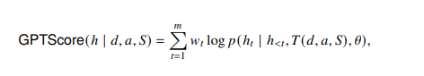
INTRODUZIONE
PROTOCOLLO SPERIMENTALE
INTRODUZIONE
METODOLOGIA
STATO DELL’ARTE
DATASET
MATERIALE E METODI
EDA
IMPLEMENTAZIONE
RISULTATI
RISULTATI
CONCLUSIONI
CONCLUSIONI
2. TEST MODELS FOR GPTSCORE
L’idea alla base della metrica GPTSCORE è che un modello di pre-addestramento generativo assegna una probabilità più alta a un testo generato di alta qualità che segue una data istruzione e contesto. In questa metodologia, l’istruzione è composta dalla descrizione del task d e dalla definizione dell’aspetto a. Supponendo che il testo da valutare sia h (es., testo sorgente o testo di riferimento), il GPTSCORE è definito come una probabilità condizionale calcolata secondo la formula.
Obiettivo principale: Stimare quanto bene un modello generativo segue istruzioni e contesto.
Metodo di valutazione: Calcolo della probabilità condizionale delle risposte.
Tecnica utilizzata: Somma logaritmica pesata sui token del testo.
Significato del punteggio: Un valore alto indica risposte coerenti e rilevanti rispetto al dialogo e agli aspetti specifici misurati.

Slide 14

INTRODUZIONE
PROTOCOLLO SPERIMENTALE
INTRODUZIONE
METODOLOGIA
STATO DELL’ARTE
DATASET
MATERIALE E METODI
EDA
IMPLEMENTAZIONE
RISULTATI
RISULTATI
CONCLUSIONI
CONCLUSIONI
PROMPT
DIALOGUE-LEVEL
F "Answer the question based on the conversation between a human and AI.\nQuestion: Is the overall quality of the dialogue satisfactory? (a) Yes. (b) No.\nConversation: {dialogue}\nAnswer: Yes."
TURN-LEVEL
f"Answer the question based on the conversation between a human and AI.\nQuestion: Is the overall quality of the AI's most recent response satisfactory? (a) Yes. (b) No.\nConversation: {dialogue}\nAnswer: Yes."
07

Slide 15
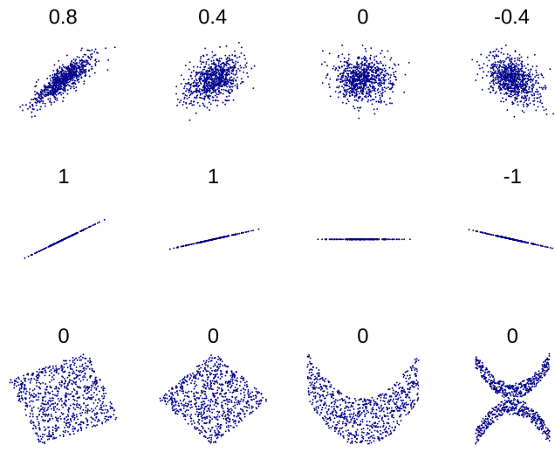
INTRODUZIONE
PROTOCOLLO SPERIMENTALE
INTRODUZIONE
METODOLOGIA
STATO DELL’ARTE
DATASET
MATERIALE E METODI
EDA
IMPLEMENTAZIONE
RISULTATI
RISULTATI
CONCLUSIONI
CONCLUSIONI
3. CALCULATE CORRELATIONS.
(VAL_SCORE ↔ GPT_SCORE)
In questa sezione, si esplora come calcolare e analizzare le correlazioni statistiche tra i punteggi generati dal modello GPT e i punteggi attribuiti dagli esseri umani nei dialoghi valutati. L’obiettivo è determinare se le risposte fornite dal modello siano in linea con le valutazioni umane, cercando di quantificare l’affinità tra i giudizi e fornire una metrica che aiuti a validare il comportamento del bot
Spearman e Pearson
01
Valori positivi indicano che le risposte del modello tendono a seguire la stessa direzione delle valutazioni umane, mentre valori negativi suggeriscono il contrario. Un valore di 0 indica assenza di correlazione.
Kendal - Tau
02
Simile alla correlazione di Spearman, ma più robusta in presenza di legami nei dati. Valori positivi indicano concordanza nelle classifiche, mentre valori negativi suggeriscono disaccordo.
Interpretazione del p-value
• p ≤ 0.05: La correlazione è significativa e non dovuta al caso, si rigetta l’ipotesi nulla di non presena di correlazione tra gli items; • p > 0.05: La correlazione non è statisticamente significativa, si accetta l’ipotesi nulla di non correlazione tra gli items.

Slide 16
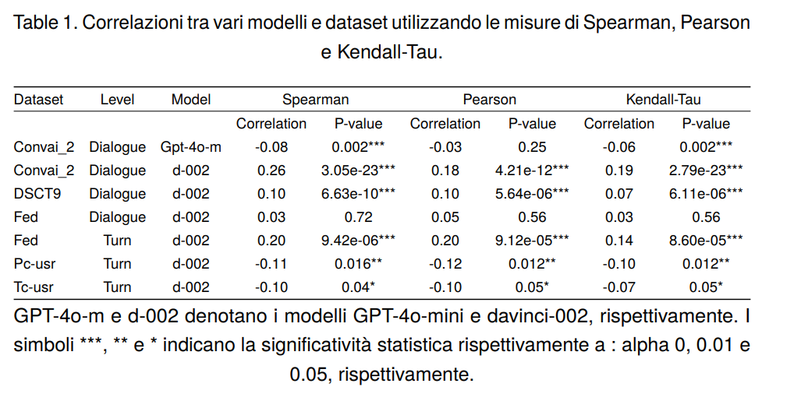
INTRODUZIONE
PROTOCOLLO SPERIMENTALE
INTRODUZIONE
METODOLOGIA
STATO DELL’ARTE
DATASET
MATERIALE E METODI
EDA
IMPLEMENTAZIONE
RISULTATI
RISULTATI
CONCLUSIONI
CONCLUSIONI
RISULTATI

Slide 17



INTRODUZIONE
PROTOCOLLO SPERIMENTALE
INTRODUZIONE
METODOLOGIA
STATO DELL’ARTE
DATASET
MATERIALE E METODI
EDA
IMPLEMENTAZIONE
RISULTATI
RISULTATI
CONCLUSIONI
CONCLUSIONI
CONCLUSIONI
Key findings and insights
Punti di forza:
Misurazione quantitativa delle risposte dei chatbot, con correlazioni significative rispetto ai giudizi umani in contesti specifici.
Flessibilità e personalizzazione per adattarsi a diversi contesti di dialogo tramite prompt configurabili.
Due livelli di analisi:
Turn-Level: qualità della risposta più recente rispetto al turno precedente.
Dialogue-Level: coerenza complessiva dell’intera conversazione.
Risultati positivi in dataset come ConvAI2 (Spearman = 0,26, p < 0,001) e Fed (Spearman = 0,20, p < 0,001).
Configurazione avanzata: possibilità di personalizzare il modello (es. GPT4o-mini, Davinci-002) e parametri di valutazione.
Il progetto GPTScore-DialEval si propone come un avanzamento nel campo della valutazione dei dialoghi generativi, affrontando direttamente alcune delle sfide più pressanti nell’ambito dei modelli di linguaggio naturale. I risultati ottenuti dimostrano l’utilità della metrica GPTScore nel fornire una valutazione quantitativa delle risposte dei chatbot, con correlazioni significative rispetto ai giudizi umani in determinati contesti.

Slide 18




INTRODUZIONE
PROTOCOLLO SPERIMENTALE
INTRODUZIONE
METODOLOGIA
STATO DELL’ARTE
DATASET
MATERIALE E METODI
EDA
IMPLEMENTAZIONE
RISULTATI
RISULTATI
CONCLUSIONI
CONCLUSIONI
CONCLUSIONI
LIMITAZIONI
Lingua: Testato solo su dialoghi in inglese, limitando la generalizzazione.
Dataset di qualità variabile:
Difficoltà nel distinguere contributi umani e generati dall’AI in dataset come Pc-Usr e Tc-Usr.
Dataset non strutturati o privi di annotazioni riducono l’efficacia della personalizzazione.
Limiti della personalizzazione:
Adattabilità dipendente dalla qualità del dataset.
Prompt strutturati meno efficaci in scenari che richiedono dinamismo o valutazioni creative (es. empatia o "umanità" delle risposte).

Slide 19

INTRODUZIONE
PROTOCOLLO SPERIMENTALE
INTRODUZIONE
METODOLOGIA
STATO DELL’ARTE
DATASET
MATERIALE E METODI
EDA
IMPLEMENTAZIONE
RISULTATI
RISULTATI
CONCLUSIONI
SVILUPPI FUTURI
CONCLUSIONI
Dialoghi multilingue
Valutazione di caratteritiche differenti
. Implementazione in applicazioni interattive
L’adattamento del framework a dialoghi in lingue diverse dall’inglese rappresenta una priorità assoluta. Questo non solo aumenterebbe la generalizzabilità del metodo, ma aprirebbe anche nuove opportunità per applicazioni in contesti globali. Parallelamente, l’adozione di dataset che riflettano entità culturali differenti consentirebbe di catturare aspetti qualitativi unici delle conversazioni umane.
Un possibile sviluppo è rappresentato dall’integrazione di GPTScore in applicazioni pratiche, come piattaforme educative, assistenti sanitari virtuali o sistemi di customer service. In questi contesti, la metrica potrebbe essere utilizzata per monitorare e migliorare continuamente l’efficacia e la qualità delle interazioni con gli utenti finali, mantenendo i feedback
Nel caso specifico la metrica è stata testata per valutare la soddisfazione generale del discorso o dell’ultima risposta, ma potrebbe essere adattata per valutare contesti e/o emozioni diverse. Questo richiede la modifica del prompt in maniera dettagliata e una formattazione non banale dai dati in input.

Slide 20

Università degli Studi di Salerno | 2025
GRAZIE PER L’ ATTENZIONE
Gennaro Capaldo, Carmela Pia Senatore

